Slide 1
Активизация интереса и познавательной деятельности на уроках русского языка.
Березина И.Е., учитель начальных классов
МБОУ «СОШ №15 н.п.Нивский»

Slide 2
Березина Ирина Евгеньевна
1. МБОУ «СОШ №15н.п. Нивский».
2. Общий педагогический стаж – 21 год.
3.Дата назначения на должность -2010 год
4. Образование – высшее профессиональное,
Мурманский государственный педагогический
институт, 2000 г. Квалификация: учитель.
5. Специальность по диплому - «Педагогика
и методика начального образования».
6. В сентябре 2012 года прошла аттестацию с
целью установления Соответствия занимаемой
должности. Имею I квалификационную
категорию по должности «Воспитатель».

Slide 3
“Школа – не место реализации чего-либо, а место проб, поиска, испытания мощности способа” Б.Д.Эльконин
“Ученье есть труд и должно
быть трудом, полным мысли»
К.Д. Ушинский.

Slide 4
Как оживить урок , активизировать мыслительную деятельность учащихся, поддержать интерес к предмету?

Slide 5
Диктанты
Зрительные и слуховые
Цифровые
Буквенные

Slide 6
Цифровой диктант.
Установка: предлагаются утверждения, которые могут быть
верными или ошибочными. Если ты согласен, то ставь 1, если нет 0.
Я утверждаю, что в предложении Пришла снежная зима, в грамматической основе нет сказуемого. (0)
Подлежащее и сказуемое – это главные члены предложения. (1)
Существительное отвечает на вопросы КАКОЙ? КАКАЯ?. (0)
В корне слова ЗАРЯ пишется буква -а- .(1)
В русском алфавите 36 букв. (0)
Глагол - служебная часть речи. (0)
Железный – это глагол. (0)
Ответ: 0101000

Slide 7
Буквенный диктант.
Эту работу можно использовать при необходимости
быстро вспомнить, что такое подлежащее и сказуемое.
Задание: Выпишите в порядке следования первые буквы
грамматической основы.
Московские магистрали освещены всю ночь. (МО)
Лёнька быстро оглянулся и дёрнул девчонку за косичку.(ЛОД)
Лесная ежевика царапала руку. (ЕЦ)
Ответ: МОЛОДЕЦ

Slide 8
Словесные задачи
Шарады
Ребусы
Загадки

Slide 9
Шарады
Мы всех - и взрослых и детей - В часы досуга развлекаем, Но если нам приставить Т, Мы их ужасно напугаем.
Начало - голос птицы, Конец на дне пруда. А целое в музее Найдешь ты без труда.
Игры - тигры
Кар - тина
Сперва назови ты за городом дом, В котором лишь летом с семьею живем, Две буквы к названью приставь заодно, Получится то, что решать суждено.
Дача - задача

Slide 10
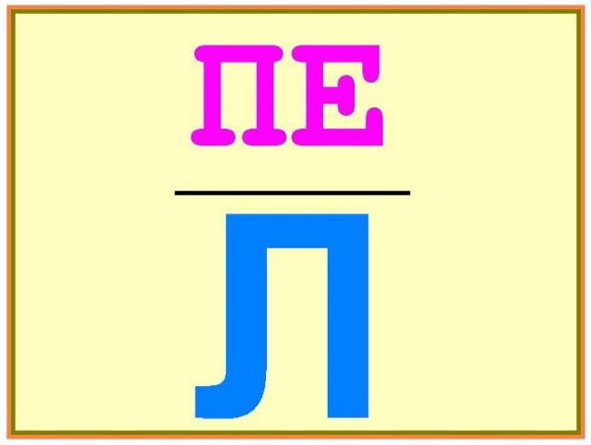
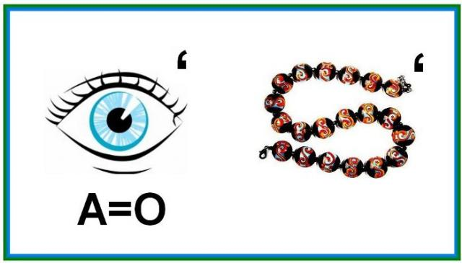
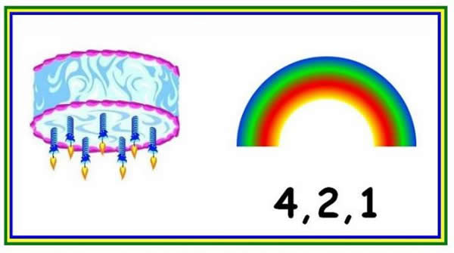
Ребусы
Чиполлино
Спорт
Пенал
Глобус
Тротуар

Slide 11
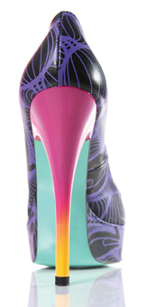
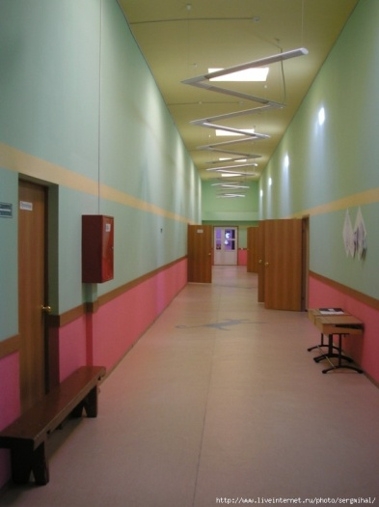
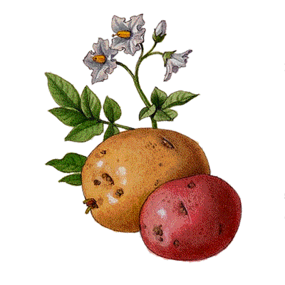
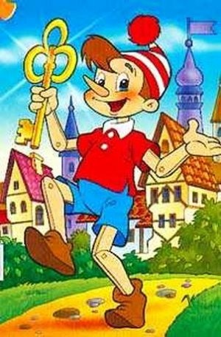
КАБАН – АН +ЛУК = ?
КОРЬ – Ь +(ИДОЛ – Л) +Р = ?
КАР +ТО + (ФЕЛЬДШЕР – ДШЕР)= ?
БУРАН – Н + (ТИНА – А) + О = ?

Slide 12
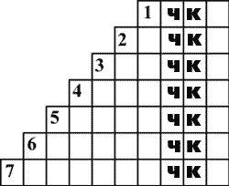
Кроссворды

Slide 13
Шифровки
Шифровка №1
ПУРУАУВУОУПУИУСУАУНУИУЕУ ПУРУЕУДУЛУОУГУОУВ.
Шифровка №2
Правописание предлогов
С | Ч | Д | Я | Е | Р | К
П | К | Е | М | И | У | А
И | И | Т | Н | Г | Ш | !
Спички детям не игрушка!

Slide 14
Грамматические сказки
Сила любви.
Трудной и печальной была эта любовь. Он говорил: «Люблю», а она ему:
«Не люблю». Он признавался: «Верю», а она ему: « Не верю».
Частица Не никогда не подходила к Глаголу близко и писалась от него
только отдельно. Однако Глагол был постоянным в своих чувствах. Вот
однажды Не и говорит ему: «Я отвечу тебе взаимностью, если докажешь,
что жить без меня не можешь».
Вздохнул Глагол печально и отправился скитаться по словарям да
учебникам. Когда же он возвратился к своей любимой, она, как обычно,
отскочила от него с криком: «Негодую! Ненавижу!» И вдруг замерла от
неожиданности, оказавшись в объятиях Глагола. Так Глагол доказал, что в
некоторых случаях не только он, но и сама Частица НЕ жить друг без друга не
могут.
По Ф. Кривину

Slide 15
Рифмованные правила
Если буква гласная Вызвала сомнение, Ты ее немедленно Ставь под ударение.
Если слышишь парный звук, Будь внимательным, мой друг, Парный сразу проверяй, Слово смело изменяй: «Зуб» на «зубы», «лёд» на льды — будешь грамотным и ты.
Знаем твердо, что ЖИ - ШИ Пишем только с гласной И, А в словах, где ЧА и ЩА Мы напишем только с А. Где же встретим мы ЧУ - ЩУ, То напишем с буквой У.

Slide 16
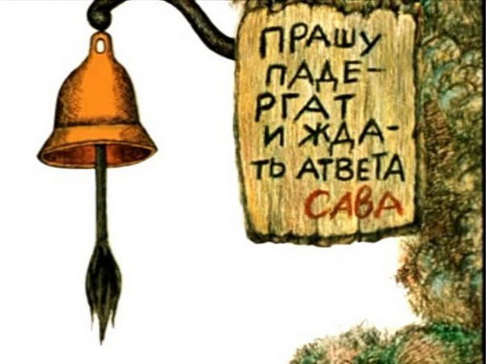
Дидактические игры
Игра «Найди ошибки».

Slide 17
Проблемные ситуации
Тема: Правописание безударных гласных в
корнях слов.
Как поссорились Женя и Саша.
Однажды Женя обнаружил дома записку от друга Саши:
«Выходи вечером гулять с мечом». Женя взял игрушечную
саблю и пошёл на улицу. «Зачем ты принёс меч? Мы же
будем играть в футбол!- удивился Саша. Женя обиделся и
ушёл.

Slide 18
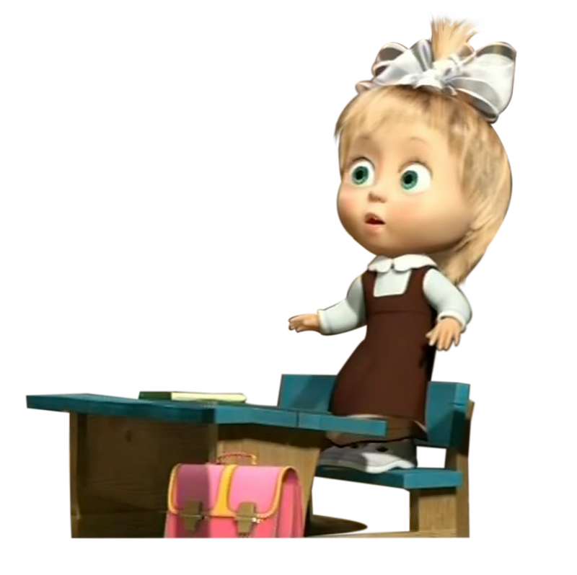
Юмор
Микроба
(из стихов талантливого двоечника)
Вот не моют руков мухи -
И болят у мухов брюхи,
Потому, что к ним в утробы
Забираются микробы.
Ведь микроба тоже, детка,
Руки с мылом моет редко!
(С. Востоков).

Slide 19
Использование ИКТ
Выступление с опорой на мультимедиа продукт
Использование электронных сборников-тренажеров
Использование интерактивной доски
Электронное тестирование

Slide 20
Игра «Коврик из слов» Найти 10 названий деревьев
ж | б | е | р | ё | з | а | з | к | э
и | п | о | я | г | ш | ж | е | л | ь
з | д | у | б | р | г | н | ъ | ё | ж
н | ы | у | и | ы | р | к | я | н | а
ь | ф | а | н | т | у | ь | б | а | с
л | и | п | а | ц | ш | и | л | о | о
к | г | у | е | м | а | к | о | с | с
и | ц | в | к | ы | п | й | н | а | н
т | о | п | о | л | ь | ю | я | т | а

Slide 21
Игра «Коврик из слов» Найти 10 названий деревьев
ж | б | е | р | ё | з | а | з | к | э
и | п | о | я | г | ш | ж | е | л | ь
з | д | у | б | р | г | н | ъ | ё | ж
н | ы | у | и | ы | р | к | я | н | а
ь | ф | а | н | т | у | ь | б | а | с
л | и | п | а | ц | ш | и | л | о | о
к | г | у | е | м | а | к | о | с | с
и | ц | в | к | ы | п | й | н | а | н
т | о | п | о | л | ь | ю | я | т | а

Slide 22
«Без игры нет и не может быть полноценного умственного развития. Игра – это огромное светлое окно, через которое в духовный мир ребенка вливается живительный поток представлений, понятий об окружающем мире. Игра – это искра зажигающая огонек пытливости и любознательности»
В.А.Сухомлинский.

Slide 23
СПАСИБО ЗА ВНИМАНИЕ!

Slide 24
Список использованной литературы:
1. Волина В.В. Праздник Букваря. – М.: АСТ-ПРЕСС, 1995.
2. Волина В.В. Игры с буквами и словами на уроках и дома. М.: Аст-Пресс, 1996
3. Мищенкова Л.В. 25 развивающих занятий со второклассниками. – Ярославль,
Академия развития, 2007.
4. Орт Галина Михайловна Сборник упражнений по русскому языку и математике.
учитель начальных классов, лицей «Синтон» г. Чайковский, 2007.
5. Подпружная Г.П. Практический материал для работы на интерактивной доске.
учитель начальных классов гимназии №8, г.Дубны
6. Тарабарина Т.И., Соколова Е.И. И Учёба, и игра: русский язык. Ярославль,1997.
7. Шибаев А.А. Весёлая грамматика. Смоленск, 2001.
8. Шамова Т.И. Активизация учения школьников. Педагогика, 1982.
Журналы:
1. «Педагогическое творчество», №7 – 2007г.
2. «Педагогическое творчество», №2 – 2008г.
3. «Досуг в школе», №1 – 2006г.

